Slide 1


Car Tunning
Ingeniería Mecánica y Electromovilidad Automotriz
NOMBRE: Rachelle Pérez Bascur, Froilán Calabrano, Vicente Riffo Soto.
CARRERA: Ingeniería Mecánica y Electromovilidad Automotriz.
ASIGNTATURA: Funciones y Geometría.
PROFESOR: Lissette Salamanca
FECHA:17/11/2023

Slide 2


Definición del proyecto
• El 20 de febrero del 2024 deseamos participar en una carrera de vehículos en el autódromo Interlomas de Lautaro, es un tipo de carrera recta de 300 metros. El vehículo que tenemos es un–Toyota Yaris Sedan 1.5 del año 2003 con un motor 1NZ-FE el cual está de fábrica sin ninguna modificación, por lo tanto, no tiene el torque y la potencia necesaria para competir en la categoría que deseamos. Nuestro proyecto consiste en mejorar este motor que tenemos ya que encontramos mejor modificarlo que comprar un auto del torque y la potencia que queremos, para la competencia.

Slide 3

Problemática del proyecto y matemáticas a abordar
No tenemos los caballos de fuerza necesarios y sabemos que si competimos no tendremos chances de ganar, el vehículo tiene peso extra y el motor necesita nuevos accesorios resistentes para el tipo de proyecto que queremos.
Las matemáticas que se abordarán serán:
Variables Físicas: Velocidad de rotación, temperatura, fuerza y presión.
Variables Geométricas: Diámetros y profundidad.
Variables Químicas: Energía química (mezcla aire-combustible).

Slide 4
Objetivo del proyecto y preguntas de investigación
Mejorar la potencia y torque de un motor 1NZ-FE de un-Toyota Yaris para competir en una categoría de carrera recta de 300 metros que se realizara en el Autódromo de Interlomas Lautaro.
¿Cómo podremos mejorar el torque al motor 1NZ-FE?
¿Cuáles son las medidas necesarias en los cilindros para tener una mayor potencia, para el Toyota Yaris 1NZ-FE?
¿Cuales seran los accesorios exactos para aumentar la potencia al motor?
¿Como mediremos la relacion de compresion del vehiculo?

Slide 5
Temas iniciales involucrados
Medir y calcular fuerza, presión de la cámara de combustión del vehiculó.
Medir la energía química de la cámara de combustión.
Medir pistones y presión de combustible del vehículo
Cambio de componentes del motor del vehículo

Slide 6
MATERIALES
Los materiales que vamos a tener que utilizar son los siguientes para poder comenzar con nuestro proyecto:
Computador para poder investigar cosas que necesitaremos.
Materiales para medir, como pie de metro, micrómetro, anemómetro.
Calculadora científica y Manual del vehículo.
CRONOGRAMA
Notes:
Cronograma

Slide 7

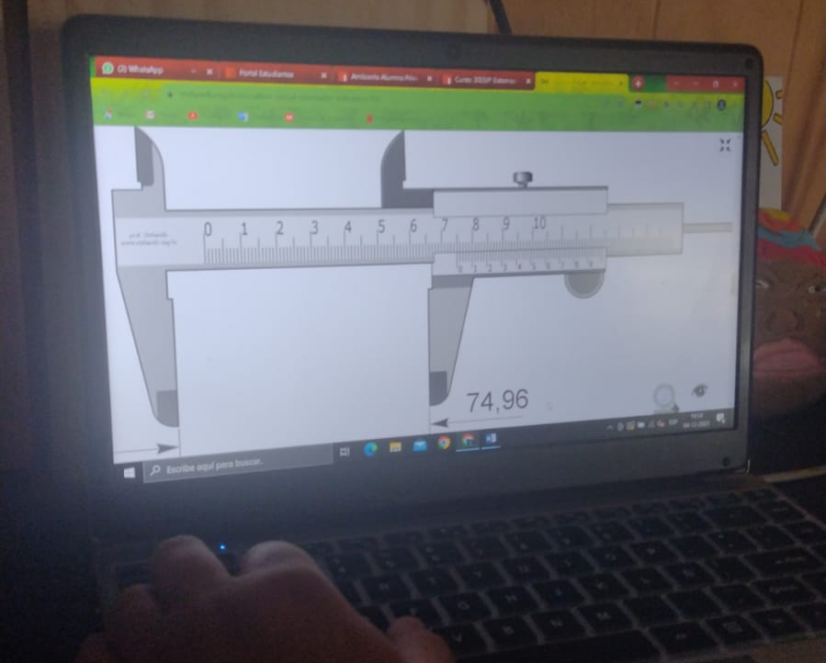
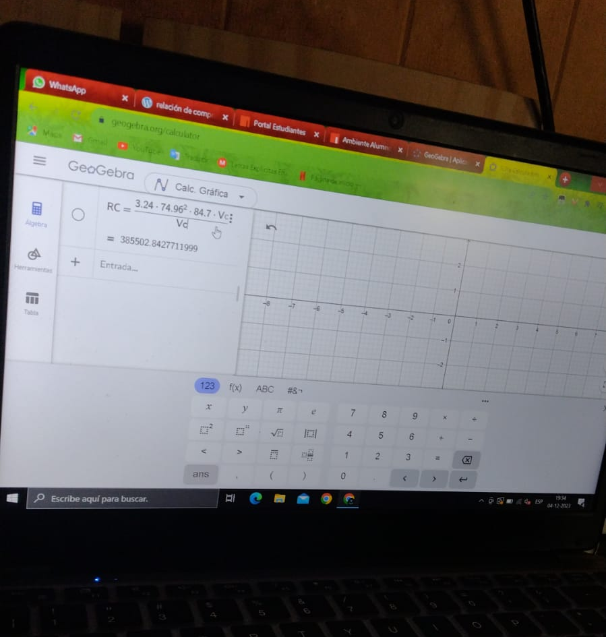
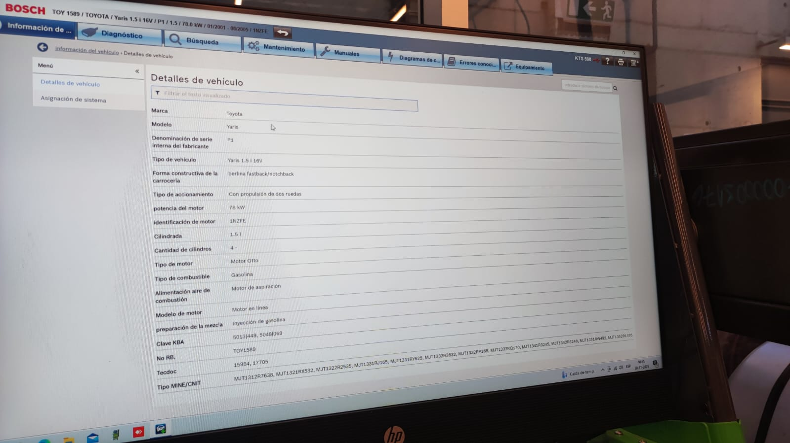
Para llevar a cabo las mediciones y cálculos necesitaremos en primer lugar instrumentos de medición virtuales para medir el diámetro y altura de los pistones, GeoGebra para calcular relación de compresión y volumen de la cámara de combustión y por último necesitamos manuales y auto data para tener los datos específicos del motor.

Slide 8

¿Como podremos mejorar el torque?
Para crecer el torque a la vez, hay dos sistemas: mejorar la eficiencia volumétrica o llenado de los cilindros y la presión en los mismos. O bien, cambiar la palanca que conecta el pistón al cigüeñal, es decir el largo de la biela y, por ende, su recorrido. De ahí que los motores viejos, que tienen una carrera muy larga, o sea, que el pistón sube y baja una larga distancia en el bloque, tienen mucho más torque que aquellos de medidas cuadradas (igual diámetro de pistón que la carrera) o aproximadas a esta proporción. (Motor, 2018)
¿Cuáles son las medidas necesarias en los cilindros para tener una mayor potencia, para el Toyota Yaris 1NZ-FE?
Tendrás menos potencia y mayor consumo de combustible. Y si tu motor tiene el sistema hidráulico VVT, el ajuste de apertura de válvulas no será en el momento correcto. Efectivamente hay mucha gente que lo hace para compensar desgaste, pero algo más han hecho mal para tener ese desgaste. (Quora, s.f.)

Slide 9
Potenciar un motor es algo bastante habitual y se pueden conseguir valores muy positivos, pero es necesario realizarlas correctamente para evitar problemas graves como bloquear una unidad de control y dejarla inutilizable o incluso provocar averías en el motor. (Auto Planet, 2023)
¿Como aumentar la potencia al motor?
• Mejorar su sistema de escape.
• Instalar una entrada de aire de frio.
• Chip de rendimiento.
• Intercooler mejorado.
• Inyectores de combustible de alto rendimiento .
• Filtro de aire de alto rendimiento.
¿Qué es la compresión del motor?
La compresión del motor se refiere a la presión que genera su motor dentro de los cilindros mientras está funcionando. La cantidad de presión que produce el motor y qué tan bien convierte esa presión en trabajo utilizable influyen en la eficiencia y la potencia de su motor. (Amsoil.lat, 2023)
¿Como medir la relación de compresión de un motor?
Un motor de cuatro cilindros en línea (4L) con 1.4 litros de desplazamiento, se divide el desplazamiento entre el número de cilindros (1 400 cc / 4 = 350 cc). A este valor se le suma el volumen de la cámara ( 350 cc + 40 cc = 390 cc y se divide por el volumen de la cámara (390 cc / 40 cc = 9.75). (Piqueras, 2017)

Slide 10
BITACORA

Slide 11

PRESENTACION DEL PRODUCTO O PROTOTIPO
Este proyecto estaba pensado para competir en una carrera recta de 300 metros por medio de un Toyota Yaris 1.5 sedan del 2003 con un motor 1NZ-FE en su versión standard el cual necesitábamos aumentar su torque y potencia para quedar en la categoría que deseábamos.
Hicimos preguntas para tener más claro el objetivo del proyecto, buscamos accesorios para aumentar los HP, pero hubo inconvenientes en el proceso.
Realizamos mediciones a sus componentes, buscamos información del motor y cálculos en GeoGebra para poder aplicar las modificaciones.
En términos generales el motor 1NZ-FE del Toyota Yaris 1.5 standard se nos complicó realizarle modificaciones por el hecho de estar de serie y para poder llevar a cabo completamente el proyecto también se necesitaba realizar muchas modificaciones en el motor y si no se realizan esas modificaciones puede perjudicarlo permanentemente.
Por motivos de falta de recursos, tiempo y además que las medidas que necesitábamos eran muy exageradas para el motor 1NZ-FE que en este caso estaba en su versión standard no se pudo terminar satisfactoriamente el proyecto.

Slide 12

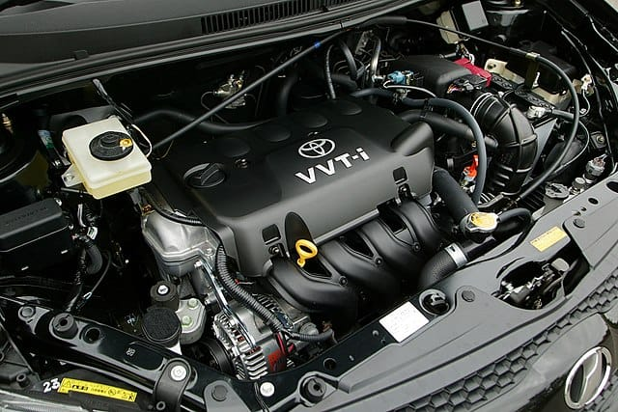
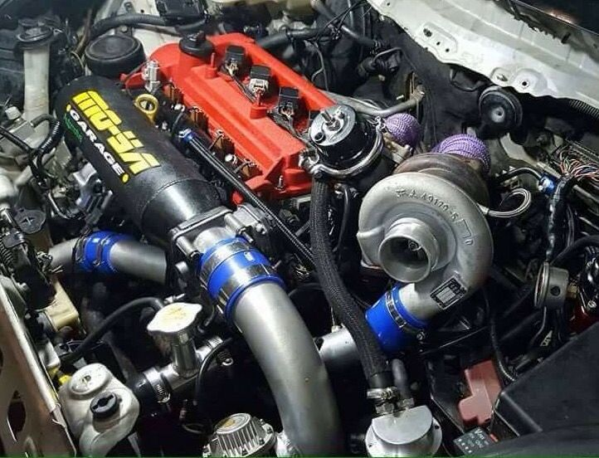
PRESENTACION DEL PRODUCTO
Lamentablemente no podremos presentar nuestro proyecto por problemas de las mismas modificaciones. En pocas palabras las medidas que necesitábamos para realizar las modificaciones eran muy exageradas para el motor 1NZ-FE.
Para terminar en su totalidad las modificaciones, previamente se necesitaban varias modificaciones en el bloque del motor, en el sistema de lubricación y refrigeración, forjamiento de piezas, etc.
A continuación, las 2 referencias de un motor 1NZ-FE de serie y otro modificado y forjado:

Slide 13

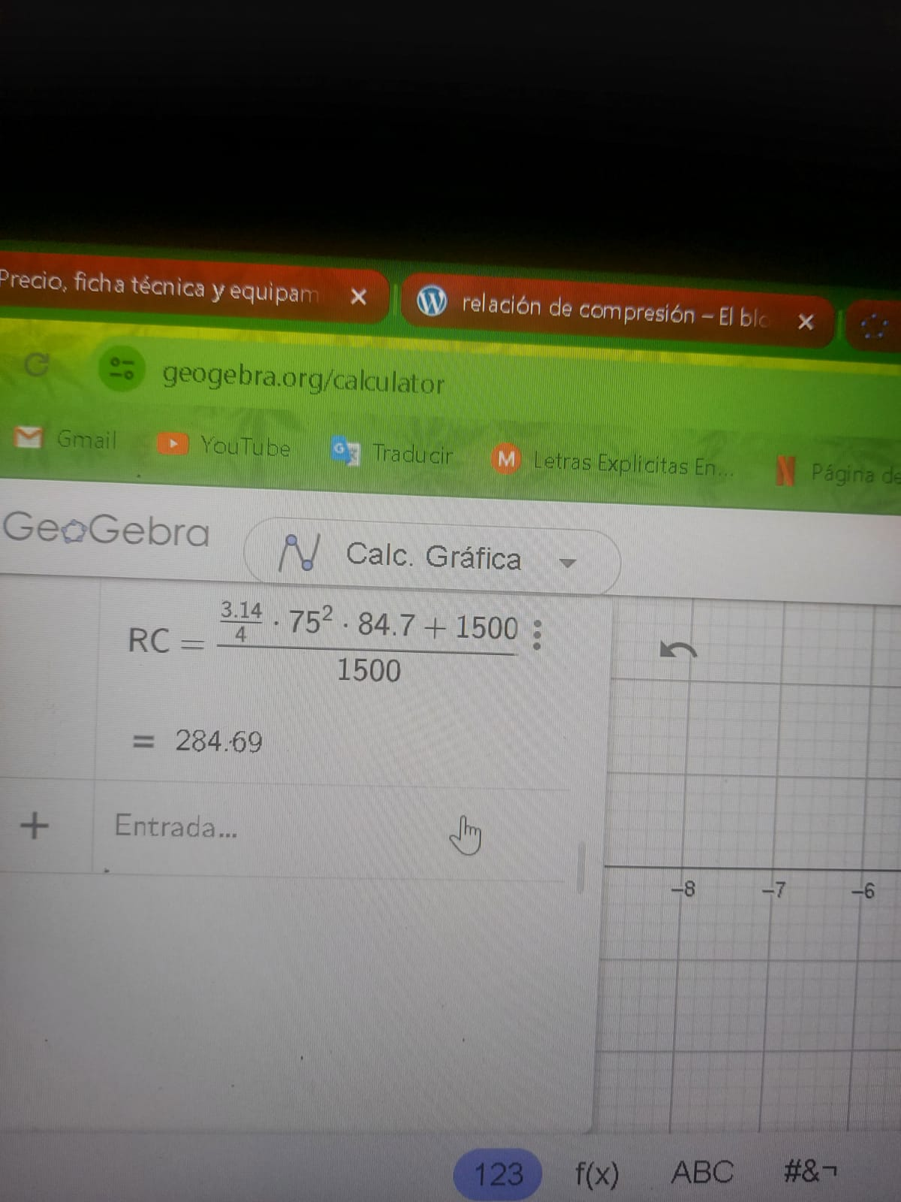
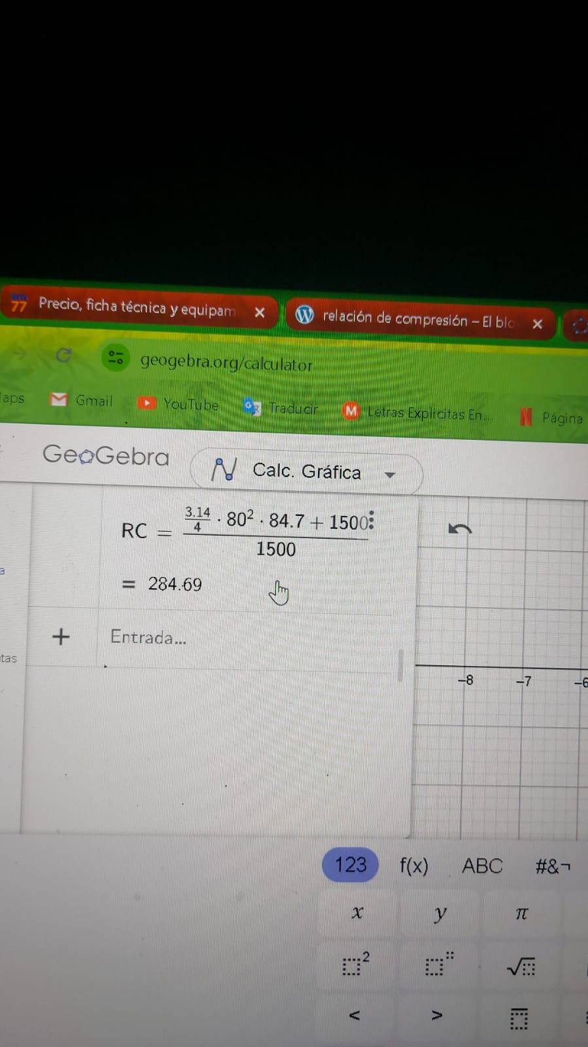
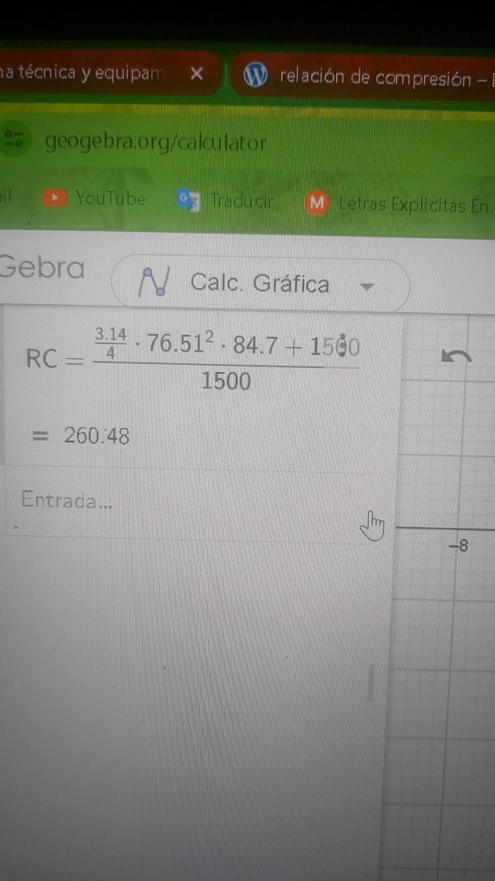
CONCLUSION Y RESULTADOS
Para concluir el 20 de febrero intentamos participar en la competición de carreras de autos en la ubicación del autódromo Interlomas De Lautaro la cuál consistía en correr 300 metros con un Toyota Yaris motor 1nz estándar el cual quisimos modificar para darle el torque correspondiente que nos pedían , al caso es que no resultó nuestro proyecto por temas de mejoras , También ocupamos aplicaciones como auto data para poder confirmar nuestra información y tener una buena base a nuestros resultados, recurrimos a mediciones exactas.
Medimos la relación de compresión la cual en su modo standard es: 3,14/4 x 75 elevado a 2 x 84,7 + 1500 todo esto dividido en 1500 y esto nos da un resultado de 250,34 de relación de compresión, pero nosotros necesitábamos expandir 5 milímetros la cámara de combustión y el límite de expansión de la cámara es de 76,51mm. El hecho de expandir la cámara de combustión a 80mm daría un resultado de 284,69 de relación de compresión y su límite es 260,48 de relación de compresión.
Como explicamos anteriormente, para expandir los cilindros y aplicar estas medidas al motor se necesitarían varias modificaciones más para contrarrestar la sobre exigencia del motor, de lo contrario sufriría daños permanentes.
Standard
Modificado
Límite

Slide 14

Bibliografía
(s.f.).
Amsoil.lat. (25 de agosto de 2023). Amsoil.lat. Obtenido de https://amsoil.lat/que-es-la-compresion-del-motor/
Auto Plantet. (02 de marzo de 2023). Auto Planet. Obtenido de https://autoplanet.pe/blog/como-aumentar-la-potencia-del-motor-de-mi-auto/#:~:text=La%20%C3%BAnica%20forma%20de%20mejorar,optar%20por%20instalar%20un%20turbo.
Avendaño, G. (16 de febrero de 2023). Motor. Obtenido de https://www.motor.com.co/industria/Que-es-mejor-tener-mayor-torque-o-numero-de-caballos-de-potencia-20230216-0008.html
Casani, W. (s.f.). Proyecto De Motores. Obtenido de file:///C:/Users/holac/Downloads/AUMENTO%20DE%20POTENCIA%20(2).pdf
Quora. (s.f.). Quora. Obtenido de https://es.quora.com/Qu%C3%A9-pasa-cuando-fallan-las-v%C3%A1lvulas-de-un-motor
LINK DEL VIDEO
https://www.youtube.com/watch?v=YPUt8dENNQk

